Slide 1
Octavo Semestre
Practicante

Slide 2
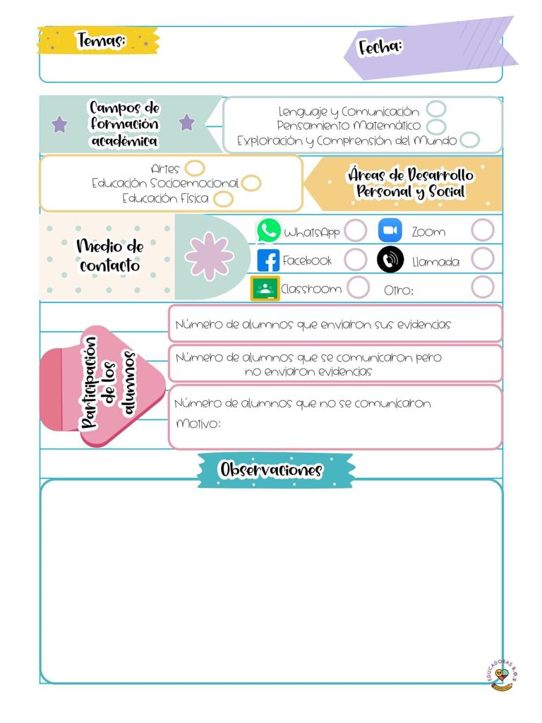
Diario de la alumna
J.N. María L. Pérez de Arreola
2° C y 3° Sección B
Educadora practicante: Jimena Guadalupe Charles H.
20 de Abril de 2021
7 alumnos de 2º y 7 alumnos de 3º en la conexión vía Zoom.
Las evidencias se cargan los días viernes en Facebook.
El día de hoy la asistencia fue menor en relación con clases anteriores, algunos padres de familia se comunicaron para informar que tenían inconvenientes con la luz eléctrica o el internet, sin embargo, está disponible el vídeo de la sesión en la plataforma de Facebook, y se han puesto al corriente con las evidencias correspondientes.

Slide 3
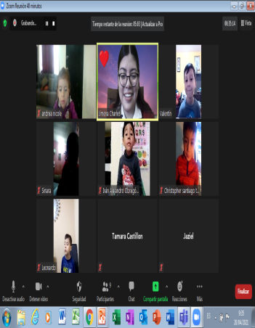
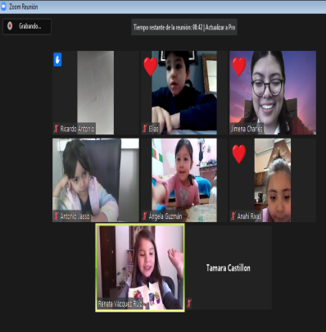
De la intervención de la clase virtual reflexiona acerca de:
¿Cómo desarrollé la clase?
Desarrollé las clases con buen entusiasmo y actitud ante las repuestas positivas de los alumnos, quizá se trate del mismo número de niños los que participan y asisten a las sesiones virtuales, aproximadamente la mitad del grupo, sin embargo, he percibido el alcance de los aprendizajes esperados, su constancia ha sido clave y los padres de familia han externado que el ambiente de trabajo ha resultado favorecedor, es la mejor recompensa. Después de dar la bienvenida a la reunión, nos saludamos y comenzaron a platicar acerca de las actividades que realizan en un día, me sorprendió la manera en cómo organizan cada acción, y la noción del tiempo, principalmente con 2º. Observaron las imágenes de la presentación, posteriormente organizaron las secuencias en el orden correcto, esto en forma de juego interactivo con animaciones. Al final, se les encargó una tarea referente al tema, se aclararon dudas y brindé indicaciones para mañana, de igual forma se les agradeció su asistencia.
¿Qué mejoras puedo realizar? Hay momentos en los que la participación es activa, tanto en las sesiones virtuales, como en el grupo de WhatsApp y la carga de evidencias en Facebook, por otra parte, hay días en los que resulta todo lo contrario, debo buscar estrategias que permitan tener un equilibrio de dicha participación, con la finalidad de que ésta sea constante y no sólo repentina.
Señalar y describir cómo se realizó la evaluación del aprendizaje esperado: La evaluación del aprendizaje esperado se realizó al observar directamente el proceso para ordenar las actividades diarias de cada alumno, todos lo hicieron de manera autónoma, también fue primordial la reflexión a la que ellos llegaron referente a porqué hay acciones que se realizan en la mañana o en la noche, además de cómo cambian las actividades de cada persona, pues estas dependen de sus necesidades. De igual forma están presentes los indicadores de la ev. Continua.
Fotografías

